Slide 1


Oʻzbekiston Respublikasi Iqtisodiyot va moliya vazirligi
Oʻzbekiston Respublikasining
“Manfaatlar toʻqnashuvi toʻgʻrisida”
Qonuni
Bilishimiz va rioya qilishimiz muhim boʻlgan talablar!
Toshkent – 2024

Slide 2
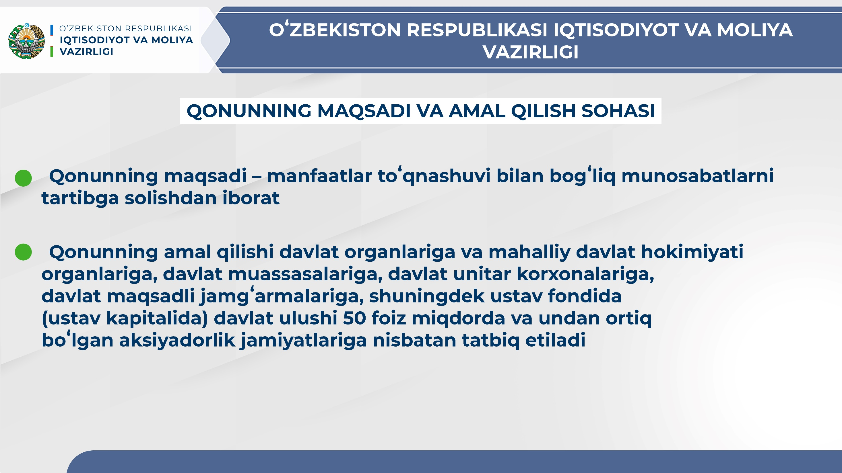
Oʻzbekiston Respublikasi Iqtisodiyot va moliya vazirligi
Qonunning maqsadi va amal qilish sohasi
Qonunning maqsadi – manfaatlar toʻqnashuvi bilan bogʻliq munosabatlarni tartibga solishdan iborat
Qonunning amal qilishi davlat organlariga va mahalliy davlat hokimiyati organlariga, davlat muassasalariga, davlat unitar korxonalariga, davlat maqsadli jamgʻarmalariga, shuningdek ustav fondida (ustav kapitalida) davlat ulushi 50 foiz miqdorda va undan ortiq boʻlgan aksiyadorlik jamiyatlariga nisbatan tatbiq etiladi

Slide 3
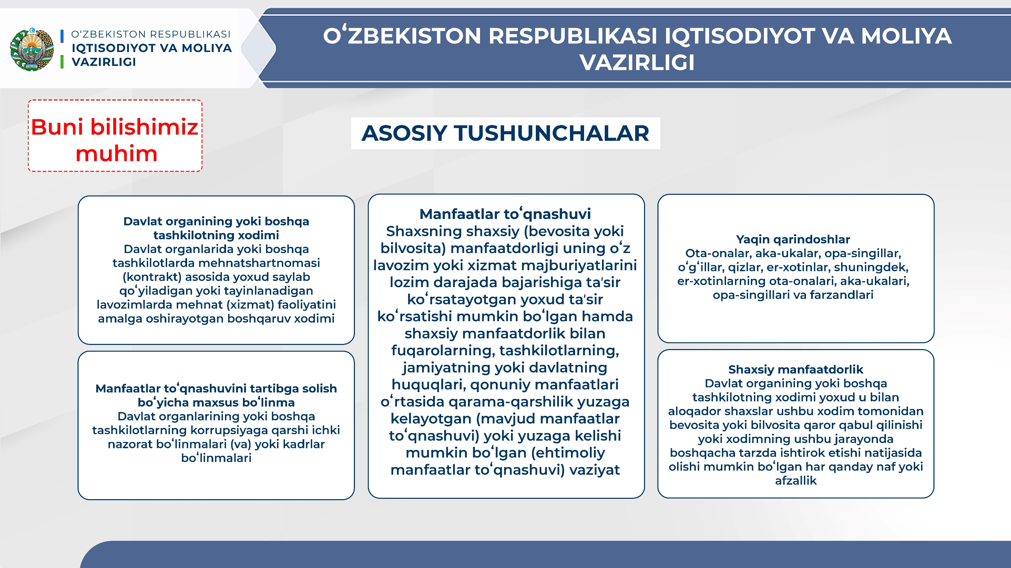

Oʻzbekiston Respublikasi Iqtisodiyot va moliya vazirligi
Buni
bilishimiz
muhim
...
Asosiy tushunchalar
Davlat organining yoki boshqa tashkilotning xodimi
Davlat organlarida yoki boshqa tashkilotlarda mehnat shartnomasi (kontrakt) asosida yoxud saylab qoʻyiladigan yoki tayinlanadigan lavozimlarda mehnat (xizmat) faoliyatini amalga oshirayotgan boshqaruv xodimi
Manfaatlar toʻqnashuvi
Shaxsning shaxsiy (bevosita yoki bilvosita) manfaatdorligi uning oʻz lavozim yoki xizmat majburiyatlarini lozim darajada bajarishiga taʼsir koʻrsatayotgan yoxud taʼsir koʻrsatishi mumkin boʻlgan hamda shaxsiy manfaatdorlik bilan fuqarolarning, tashkilotlarning, jamiyatning yoki davlatning huquqlari, qonuniy manfaatlari oʻrtasida qarama-qarshilik yuzaga kelayotgan (mavjud manfaatlar toʻqnashuvi) yoki yuzaga kelishi mumkin boʻlgan (ehtimoliy manfaatlar toʻqnashuvi) vaziyat
Yaqin qarindoshlar
Ota-onalar, aka-ukalar, opa-singillar, oʻgʻillar, qizlar, er-xotinlar, shuningdek,
er-xotinlarning ota-onalari, aka-ukalari, opa-singillari va farzandlari
Shaxsiy manfaatdorlik
Davlat organining yoki boshqa tashkilotning xodimi yoxud u bilan aloqador shaxslar ushbu xodim tomonidan bevosita yoki bilvosita qaror qabul qilinishi yoki xodimning ushbu jarayonda boshqacha tarzda ishtirok etishi natijasida olishi mumkin boʻlgan har qanday naf yoki afzallik
Manfaatlar toʻqnashuvini tartibga solish boʻyicha maxsus boʻlinma
Davlat organlarining yoki boshqa tashkilotlarning korrupsiyaga qarshi ichki nazorat boʻlinmalari (va) yoki kadrlar boʻlinmalari

Slide 4
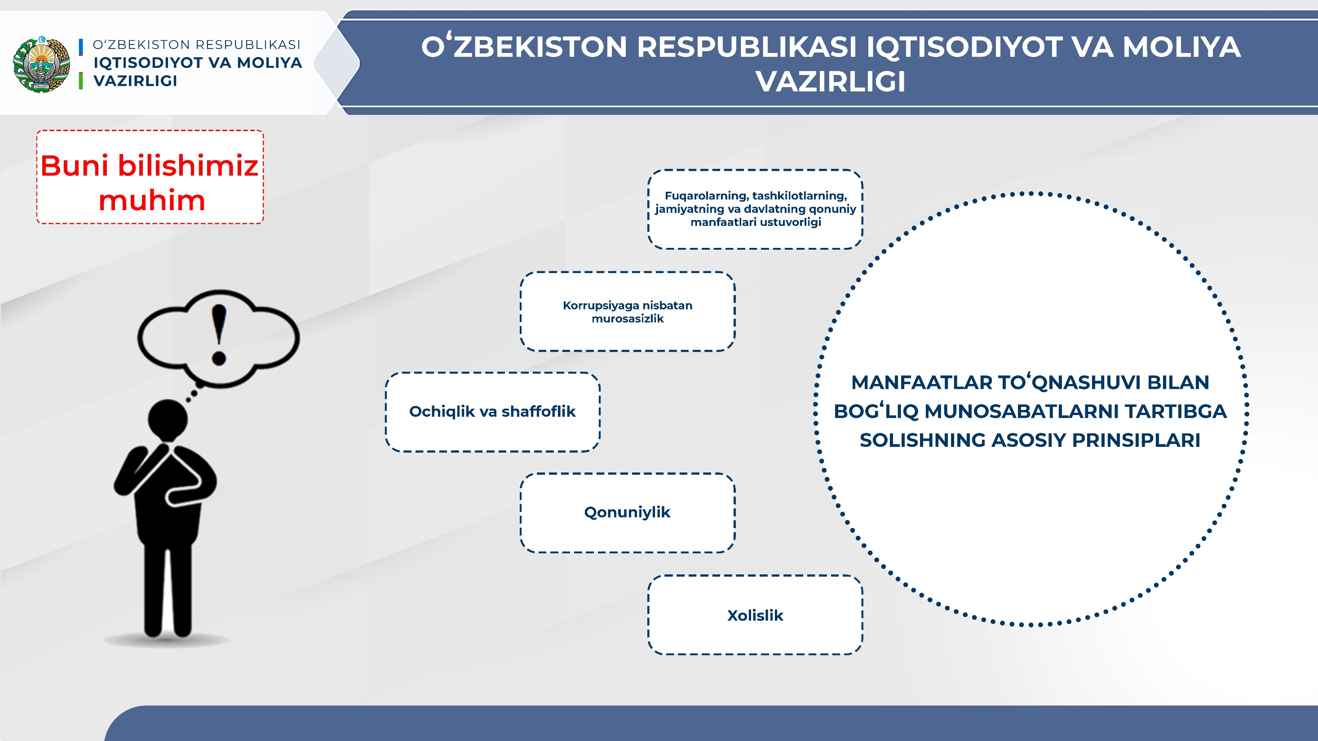


Oʻzbekiston Respublikasi Iqtisodiyot va moliya vazirligi
Buni
bilishimiz
muhim
Fuqarolarning, tashkilotlarning, jamiyatning va davlatning qonuniy manfaatlari ustuvorligi
Manfaatlar toʻqnashuvi bilan bogʻliq munosabatlarni tartibga solishning asosiy prinsiplari
Korrupsiyaga nisbatan murosasizlik
Xolislik
Ochiqlik va shaffoflik
Qonuniylik

Slide 5
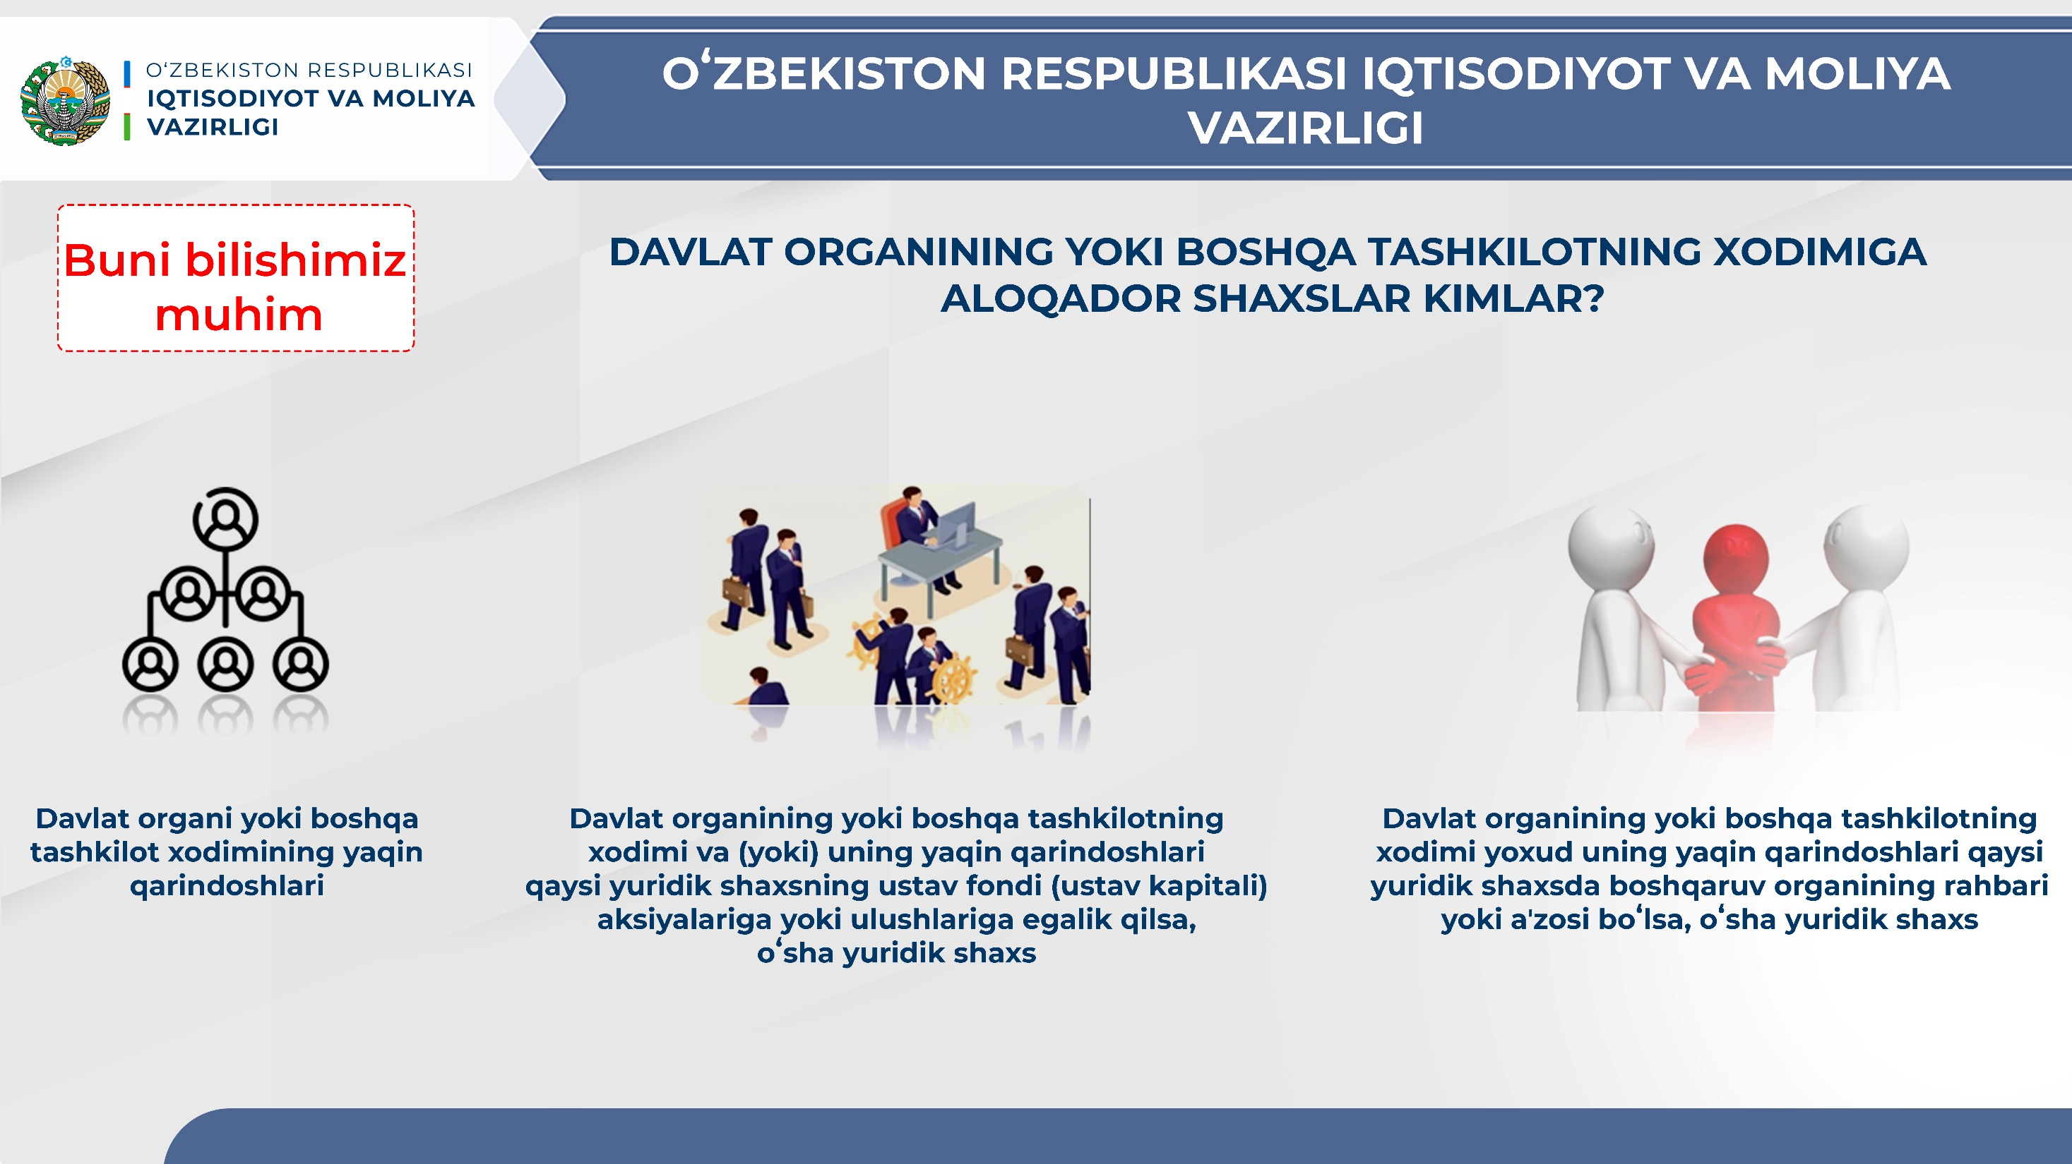



Davlat organi yoki boshqa tashkilot xodimining yaqin qarindoshlari Davlat organining yoki boshqa tashkilotning xodimi va (yoki) uning yaqin qarindoshlari qaysi yuridik shaxsning ustav fondi (ustav kapitali) aksiyalariga yoki ulushlariga egalik qilsa, oʻsha yuridik shaxs Davlat organining yoki boshqa tashkilotning xodimi yoxud uning yaqin qarindoshlari qaysi yuridik shaxsda boshqaruv organining rahbari yoki aʼzosi boʻlsa, oʻsha yuridik shaxs
Oʻzbekiston Respublikasi Iqtisodiyot va moliya vazirligi
Buni
bilishimiz
muhim
Davlat organining yoki boshqa tashkilotning xodimiga
aloqador shaxslar kimlar?

Slide 6
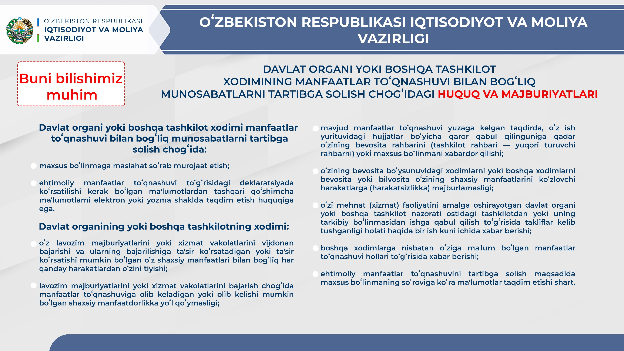

Oʻzbekiston Respublikasi Iqtisodiyot va moliya vazirligi
Buni
bilishimiz
muhim
Davlat organi yoki boshqa tashkilot xodimining manfaatlar toʻqnashuvi bilan bogʻliq munosabatlarni tartibga solish chogʻidagi huquq va majburiyatlari
Davlat organi yoki boshqa tashkilot xodimi manfaatlar
toʻqnashuvi bilan bogʻliq munosabatlarni tartibga solish chogʻida:
maxsus boʻlinmaga maslahat soʻrab murojaat etish;
ehtimoliy manfaatlar toʻqnashuvi toʻgʻrisidagi deklaratsiyada koʻrsatilishi kerak boʻlgan maʼlumotlardan tashqari qoʻshimcha maʼlumotlarni elektron yoki yozma shaklda taqdim etish huquqiga ega.
Davlat organining yoki boshqa tashkilotning xodimi:
oʻz lavozim majburiyatlarini yoki xizmat vakolatlarini vijdonan bajarishi va ularning bajarilishiga taʼsir koʻrsatadigan yoki taʼsir koʻrsatishi mumkin boʻlgan oʻz shaxsiy manfaatlari bilan bogʻliq har qanday harakatlardan oʻzini tiyishi;
lavozim majburiyatlarini yoki xizmat vakolatlarini bajarish chogʻida manfaatlar toʻqnashuviga olib keladigan yoki olib kelishi mumkin boʻlgan shaxsiy manfaatdorlikka yoʻl qoʻymasligi;
mavjud manfaatlar toʻqnashuvi yuzaga kelgan taqdirda, oʻz ish yurituvidagi hujjatlar boʻyicha qaror qabul qilinguniga qadar oʻzining bevosita rahbarini (tashkilot rahbari — yuqori turuvchi rahbarni) yoki maxsus boʻlinmani xabardor qilishi;
oʻzining bevosita boʻysunuvidagi xodimlarni yoki boshqa xodimlarni bevosita yoki bilvosita oʻzining shaxsiy manfaatlarini koʻzlovchi harakatlarga (harakatsizlikka) majburlamasligi;
oʻzi mehnat (xizmat) faoliyatini amalga oshirayotgan davlat organi yoki boshqa tashkilot nazorati ostidagi tashkilotdan yoki uning tarkibiy boʻlinmasidan ishga qabul qilish toʻgʻrisida takliflar kelib tushganligi holati haqida bir ish kuni ichida xabar berishi;
boshqa xodimlarga nisbatan oʻziga maʼlum boʻlgan manfaatlar toʻqnashuvi hollari toʻgʻrisida xabar berishi;
ehtimoliy manfaatlar toʻqnashuvini tartibga solish maqsadida maxsus boʻlinmaning soʻroviga koʻra maʼlumotlar taqdim etishi shart.

Slide 7
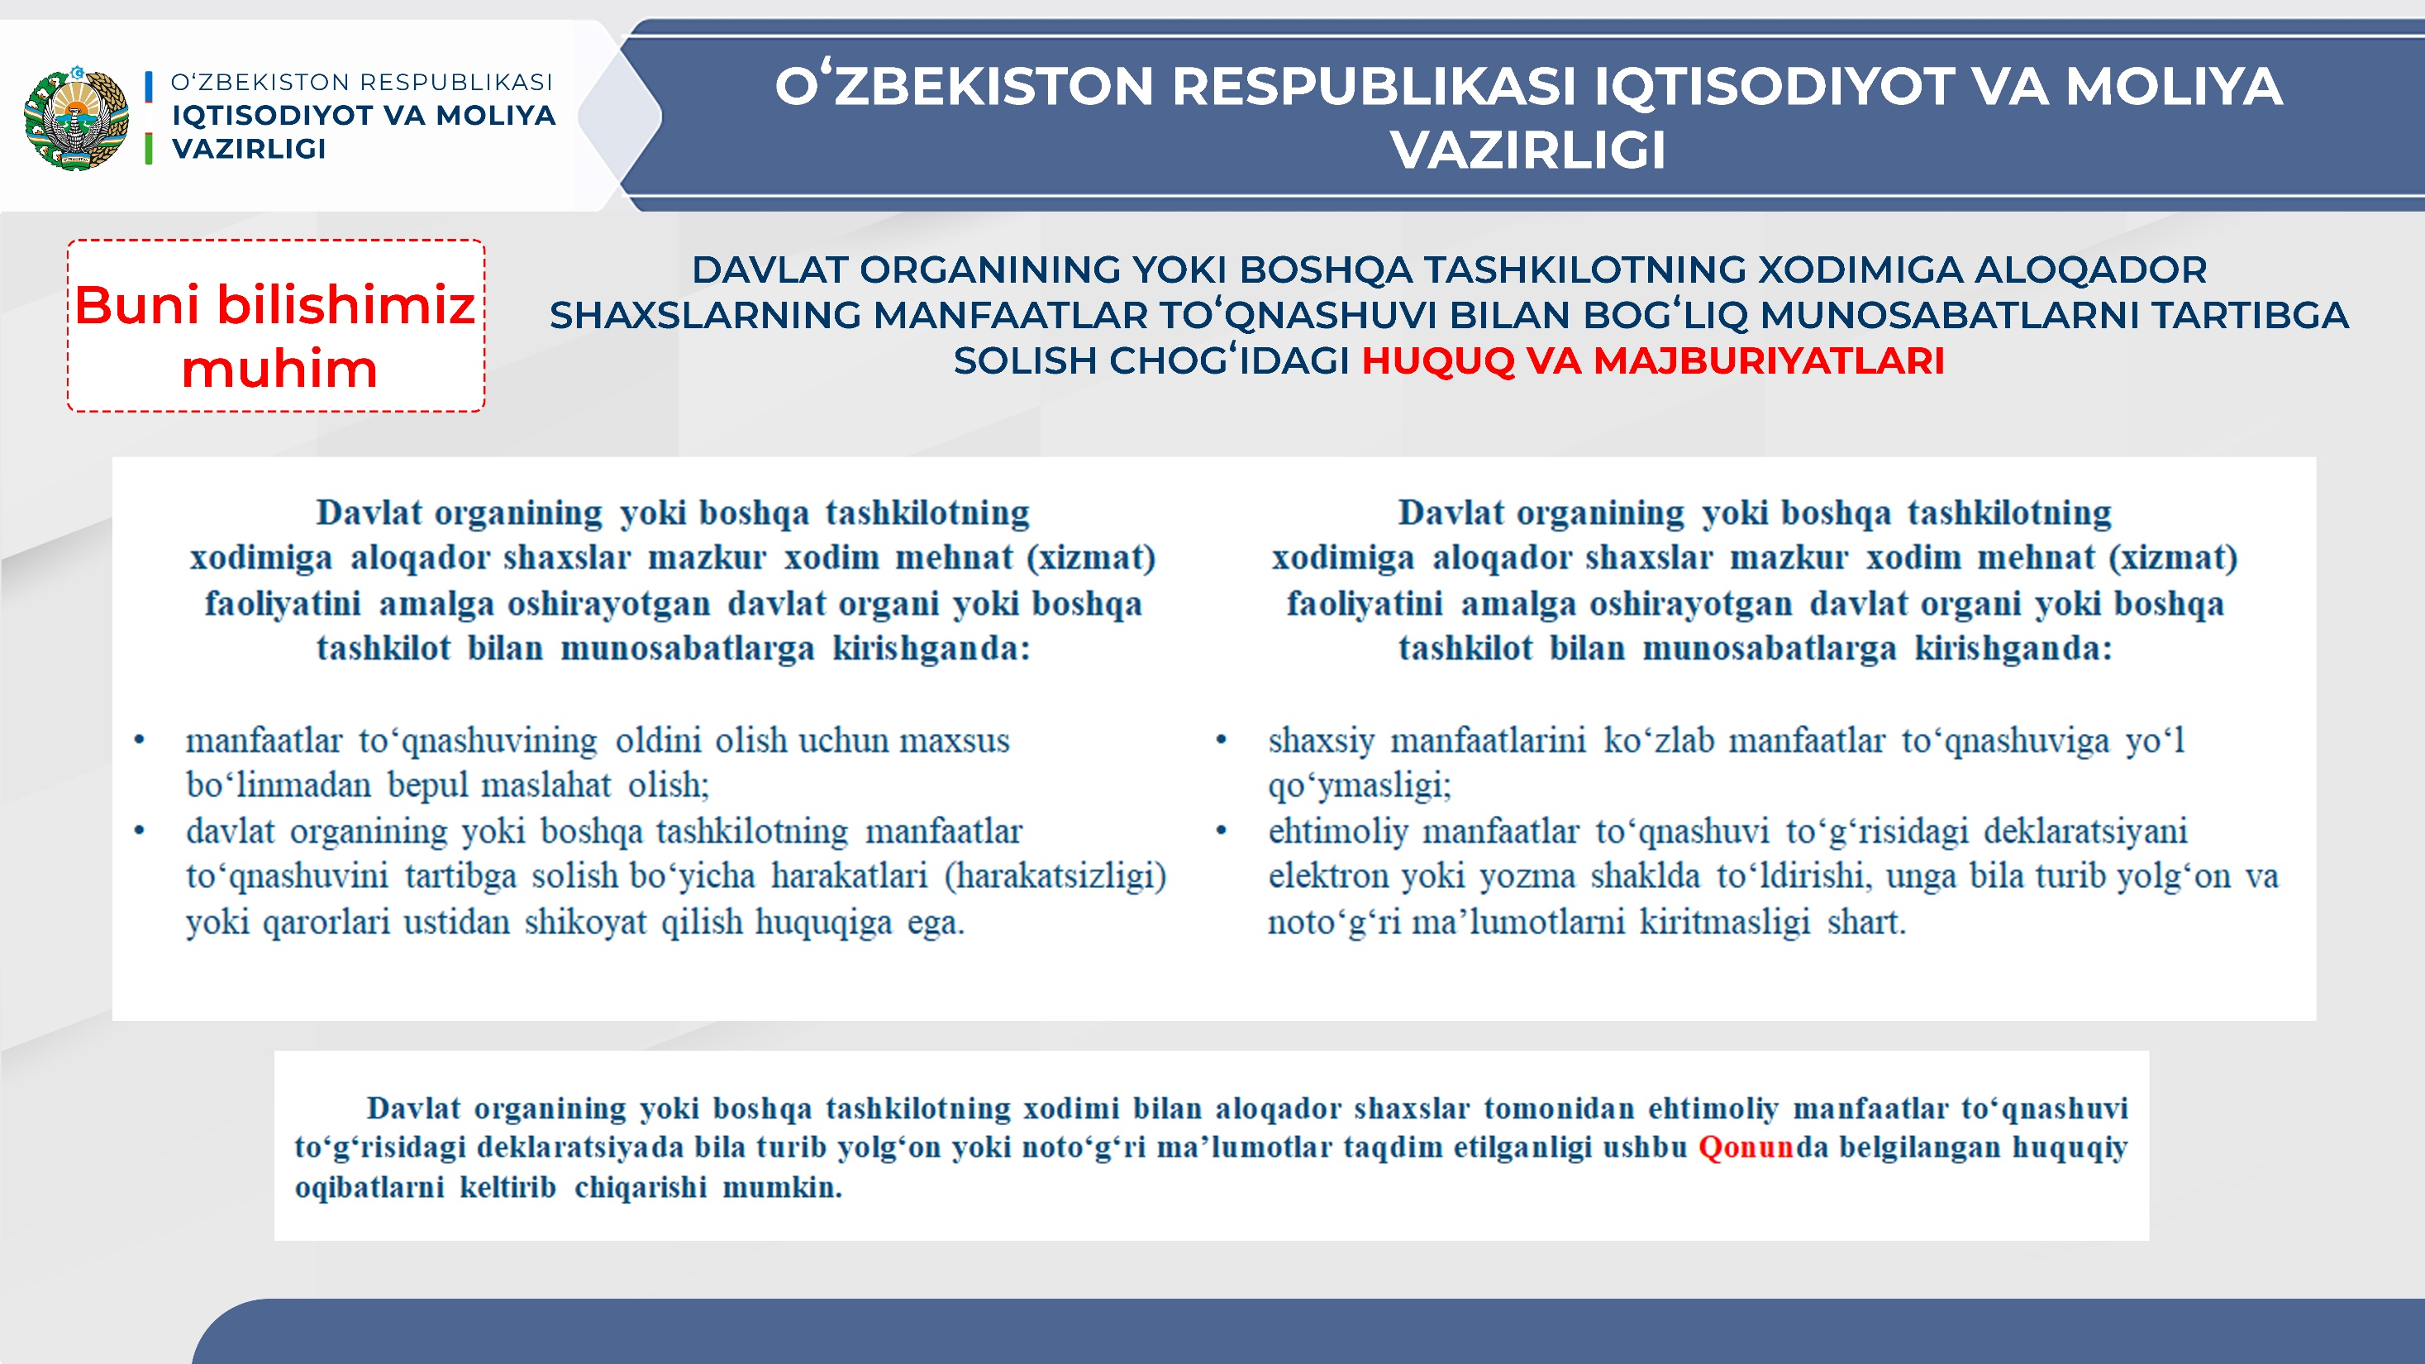
Oʻzbekiston Respublikasi Iqtisodiyot va moliya vazirligi
Buni
bilishimiz
muhim
Davlat organining yoki boshqa tashkilotning xodimiga aloqador shaxslarning manfaatlar toʻqnashuvi bilan bogʻliq munosabatlarni tartibga solish chogʻidagi
huquq va majburiyatlari
Davlat organining yoki boshqa tashkilotning
xodimiga aloqador shaxslar mazkur xodim mehnat (xizmat) faoliyatini amalga oshirayotgan davlat organi yoki boshqa tashkilot bilan munosabatlarga kirishganda:
manfaatlar toʻqnashuvining oldini olish uchun maxsus boʻlinmadan bepul maslahat olish;
davlat organining yoki boshqa tashkilotning manfaatlar toʻqnashuvini tartibga solish boʻyicha harakatlari (harakatsizligi) yoki qarorlari ustidan shikoyat qilish huquqiga ega.
Davlat organining yoki boshqa tashkilotning
xodimiga aloqador shaxslar mazkur xodim mehnat (xizmat) faoliyatini amalga oshirayotgan davlat organi yoki boshqa tashkilot bilan munosabatlarga kirishganda:
shaxsiy manfaatlarini koʻzlab manfaatlar toʻqnashuviga yoʻl qoʻymasligi;
ehtimoliy manfaatlar toʻqnashuvi toʻgʻrisidagi deklaratsiyani elektron yoki yozma shaklda toʻldirishi, unga bila turib yolgʻon va notoʻgʻri maʼlumotlarni kiritmasligi shart.
Davlat organining yoki boshqa tashkilotning xodimi bilan aloqador shaxslar tomonidan ehtimoliy manfaatlar toʻqnashuvi toʻgʻrisidagi deklaratsiyada bila turib yolgʻon yoki notoʻgʻri maʼlumotlar taqdim etilganligi ushbu Qonunda belgilangan huquqiy oqibatlarni keltirib chiqarishi mumkin.

Slide 8
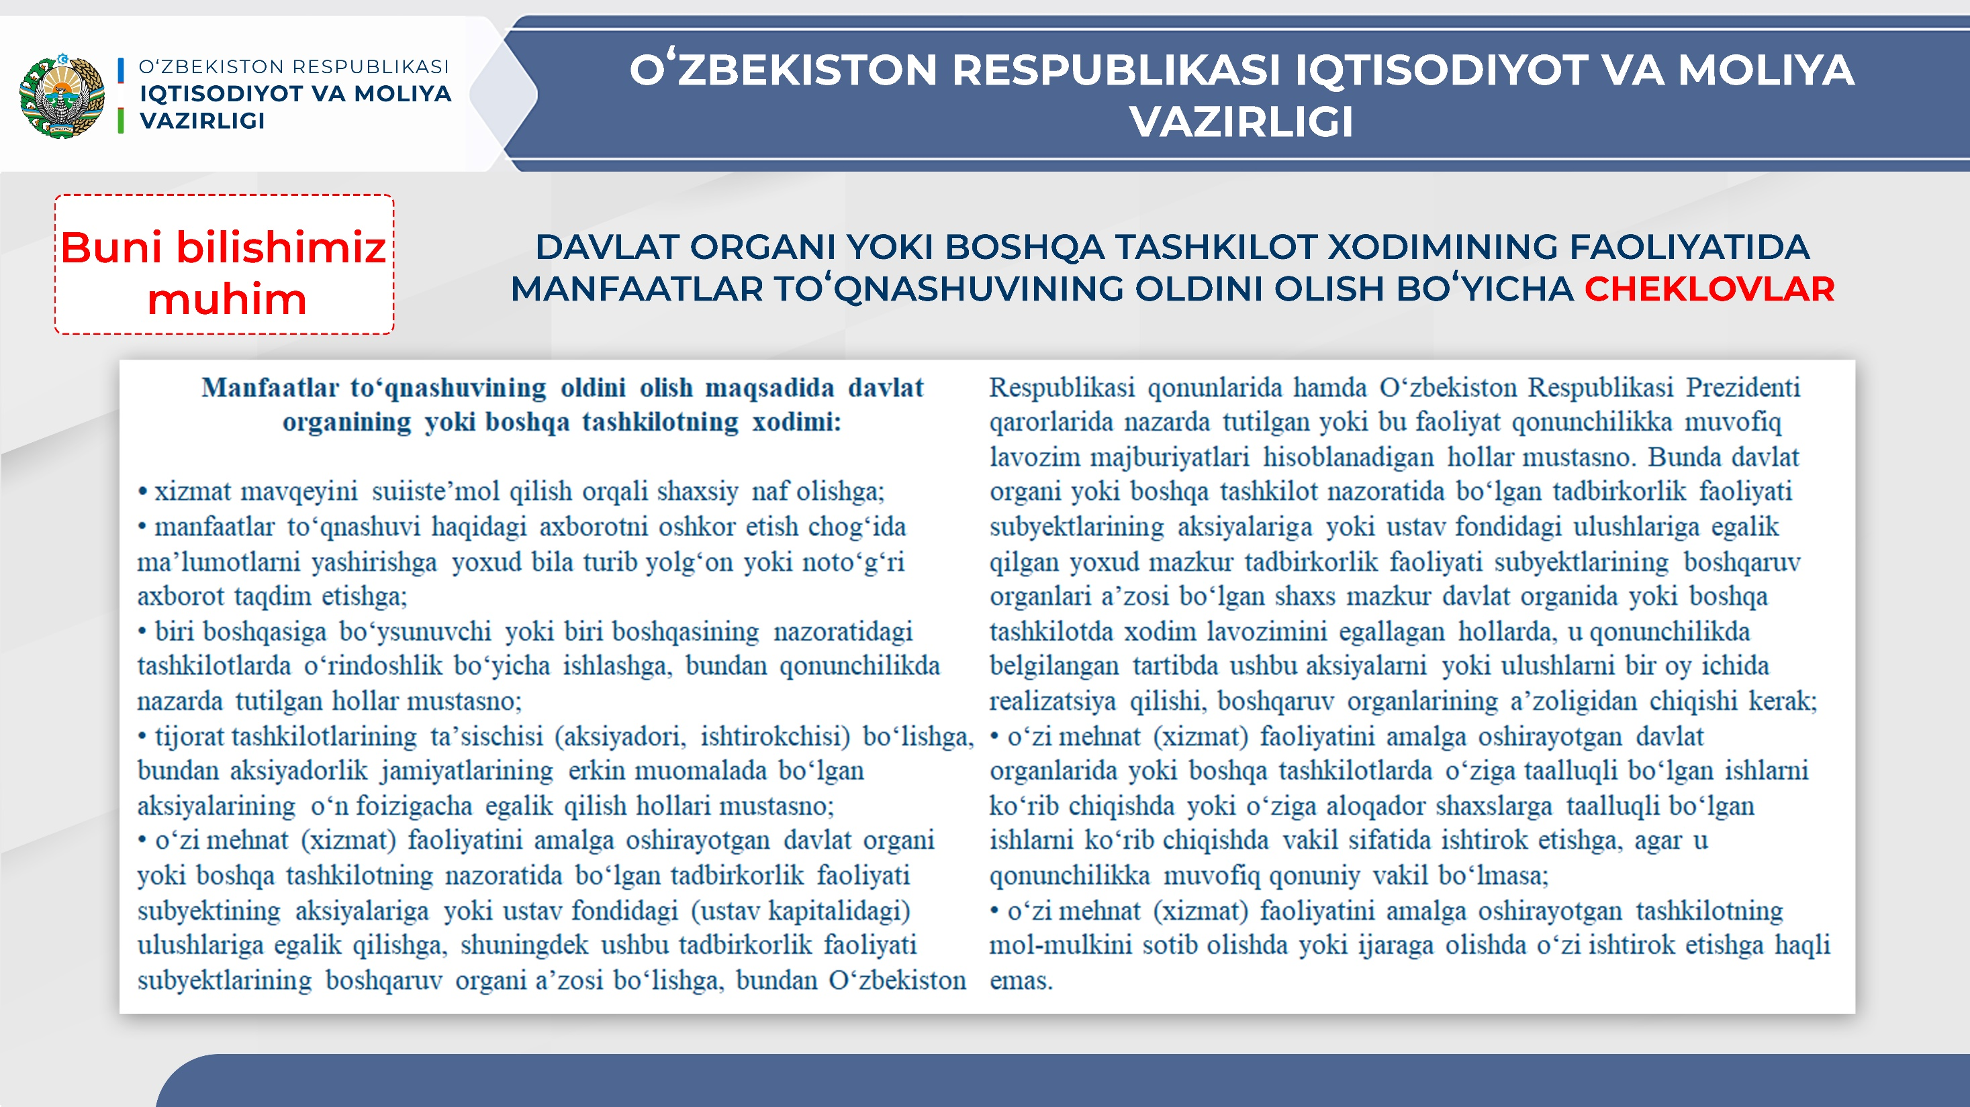
Oʻzbekiston Respublikasi Iqtisodiyot va moliya vazirligi
Bunga rioya qilishimiz
muhim…
Davlat organi yoki boshqa tashkilot xodimining faoliyatida manfaatlar toʻqnashuvining oldini olish boʻyicha cheklovlar
Manfaatlar toʻqnashuvining oldini olish maqsadida davlat organining yoki boshqa tashkilotning xodimi:
• xizmat mavqeyini suiisteʼmol qilish orqali shaxsiy naf olishga;
• manfaatlar toʻqnashuvi haqidagi axborotni oshkor etish chogʻida maʼlumotlarni yashirishga yoxud bila turib yolgʻon yoki notoʻgʻri axborot taqdim etishga;
• biri boshqasiga boʻysunuvchi yoki biri boshqasining nazoratidagi tashkilotlarda oʻrindoshlik boʻyicha ishlashga, bundan qonunchilikda nazarda tutilgan hollar mustasno;
• tijorat tashkilotlarining taʼsischisi (aksiyadori, ishtirokchisi) boʻlishga, bundan aksiyadorlik jamiyatlarining erkin muomalada boʻlgan aksiyalarining oʻn foizigacha egalik qilish hollari mustasno;
• oʻzi mehnat (xizmat) faoliyatini amalga oshirayotgan davlat organi yoki boshqa tashkilotning nazoratida boʻlgan tadbirkorlik faoliyati subyektining aksiyalariga yoki ustav fondidagi (ustav kapitalidagi) ulushlariga egalik qilishga, shuningdek ushbu tadbirkorlik faoliyati subyektlarining boshqaruv organi aʼzosi boʻlishga, bundan Oʻzbekiston Respublikasi qonunlarida hamda Oʻzbekiston Respublikasi Prezidenti qarorlarida nazarda tutilgan yoki bu faoliyat qonunchilikka muvofiq lavozim majburiyatlari hisoblanadigan hollar mustasno. Bunda davlat organi yoki boshqa tashkilot nazoratida boʻlgan tadbirkorlik faoliyati subyektlarining aksiyalariga yoki ustav fondidagi ulushlariga egalik qilgan yoxud mazkur tadbirkorlik faoliyati subyektlarining boshqaruv organlari aʼzosi boʻlgan shaxs mazkur davlat organida yoki boshqa tashkilotda xodim lavozimini egallagan hollarda, u qonunchilikda belgilangan tartibda ushbu aksiyalarni yoki ulushlarni bir oy ichida realizatsiya qilishi, boshqaruv organlarining aʼzoligidan chiqishi kerak;
• oʻzi mehnat (xizmat) faoliyatini amalga oshirayotgan davlat organlarida yoki boshqa tashkilotlarda oʻziga taalluqli boʻlgan ishlarni koʻrib chiqishda yoki oʻziga aloqador shaxslarga taalluqli boʻlgan ishlarni koʻrib chiqishda vakil sifatida ishtirok etishga, agar u qonunchilikka muvofiq qonuniy vakil boʻlmasa;
• oʻzi mehnat (xizmat) faoliyatini amalga oshirayotgan tashkilotning mol-mulkini sotib olishda yoki ijaraga olishda oʻzi ishtirok etishga haqli emas.

Slide 9
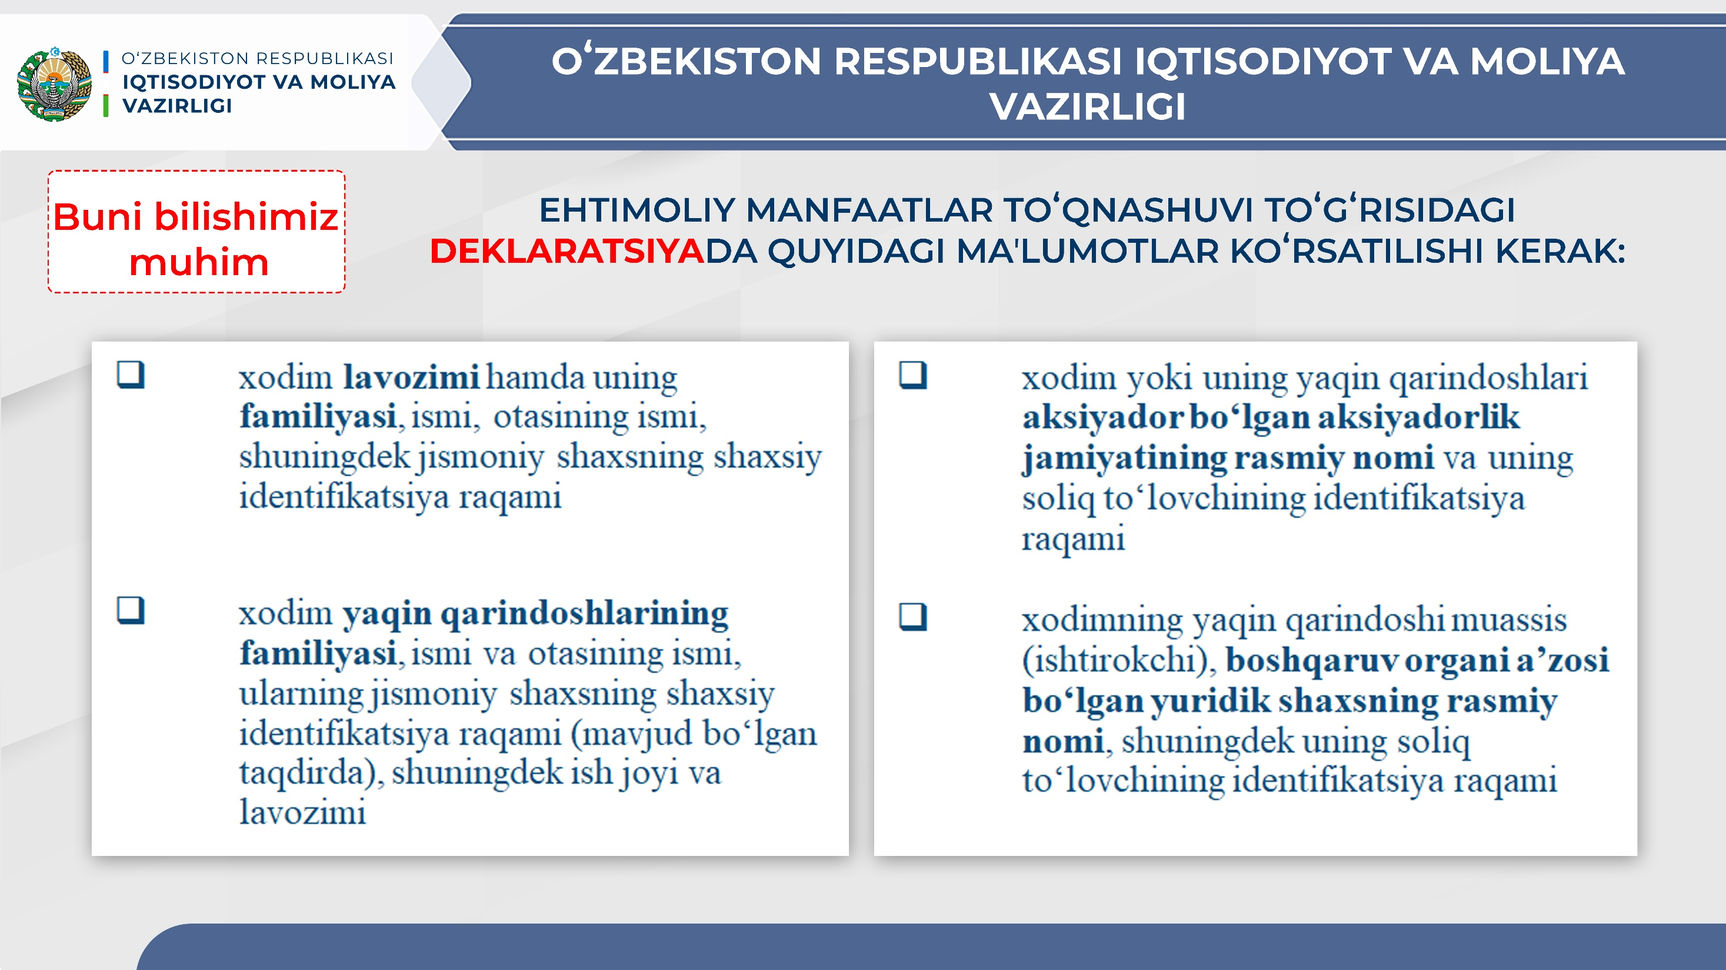
Oʻzbekiston Respublikasi Iqtisodiyot va moliya vazirligi
Buni
bilishimiz
muhim...
Ehtimoliy manfaatlar toʻqnashuvi toʻgʻrisidagi deklaratsiyada quyidagi maʼlumotlar koʻrsatilishi kerak:
xodim lavozimi hamda uning familiyasi, ismi, otasining ismi, shuningdek jismoniy shaxsning shaxsiy identifikatsiya raqami
xodim yaqin qarindoshlarining familiyasi, ismi va otasining ismi, ularning jismoniy shaxsning shaxsiy identifikatsiya raqami (mavjud boʻlgan taqdirda), shuningdek ish joyi va lavozimi
xodim yoki uning yaqin qarindoshlari aksiyador boʻlgan aksiyadorlik jamiyatining rasmiy nomi va uning soliq toʻlovchining identifikatsiya raqami
xodimning yaqin qarindoshi muassis (ishtirokchi), boshqaruv organi aʼzosi boʻlgan yuridik shaxsning rasmiy nomi, shuningdek uning soliq toʻlovchining identifikatsiya raqami

Slide 10
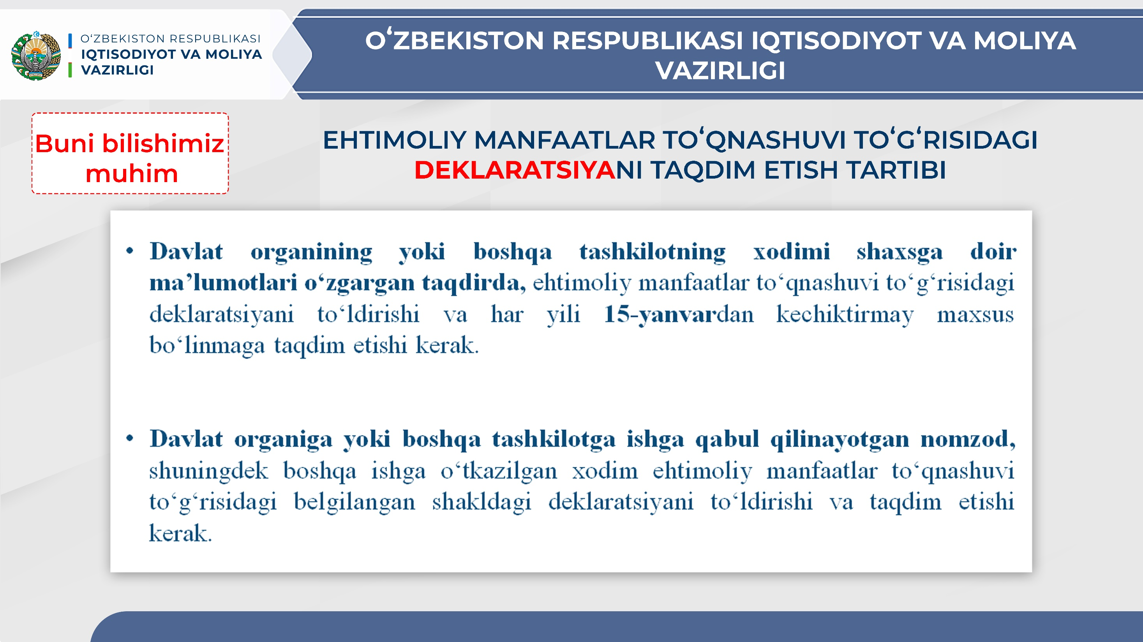
Oʻzbekiston Respublikasi Iqtisodiyot va moliya vazirligi
Buni
bilishimiz
muhim...
Ehtimoliy manfaatlar toʻqnashuvi toʻgʻrisidagi deklaratsiyani taqdim etish tartibi
Davlat organining yoki boshqa tashkilotning xodimi shaxsga doir maʼlumotlari oʻzgargan taqdirda, ehtimoliy manfaatlar toʻqnashuvi toʻgʻrisidagi deklaratsiyani toʻldirishi va har yili 15-yanvardan kechiktirmay maxsus boʻlinmaga taqdim etishi kerak.
Davlat organiga yoki boshqa tashkilotga ishga qabul qilinayotgan nomzod, shuningdek boshqa ishga oʻtkazilgan xodim ehtimoliy manfaatlar toʻqnashuvi toʻgʻrisidagi belgilangan shakldagi deklaratsiyani toʻldirishi va taqdim etishi kerak.

Slide 11
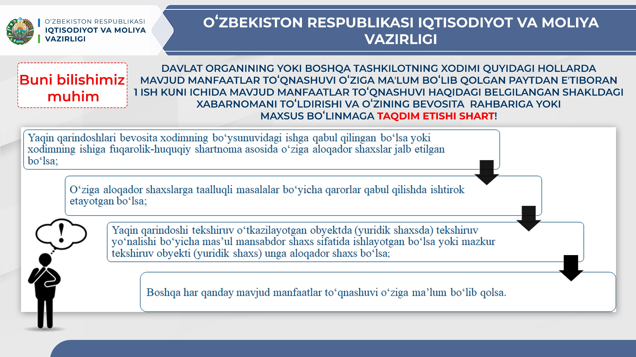

Oʻzbekiston Respublikasi Iqtisodiyot va moliya vazirligi
Buni
bilishimiz
muhim...
Davlat organining yoki boshqa tashkilotning xodimi quyidagi hollarda mavjud manfaatlar toʻqnashuvi oʻziga maʼlum boʻlib qolgan paytdan eʼtiboran 1 ish kuni ichida mavjud manfaatlar toʻqnashuvi haqidagi belgilangan shakldagi xabarnomani toʻldirishi va oʻzining bevosita rahbariga yoki maxsus boʻlinmaga taqdim etishi shart!
Yaqin qarindoshlari bevosita xodimning boʻysunuvidagi ishga qabul qilingan boʻlsa yoki xodimning ishiga fuqarolik-huquqiy shartnoma asosida oʻziga aloqador shaxslar jalb etilgan boʻlsa;
Oʻziga aloqador shaxslarga taalluqli masalalar boʻyicha qarorlar qabul qilishda ishtirok etayotgan boʻlsa;
Yaqin qarindoshi tekshiruv oʻtkazilayotgan obyektda (yuridik shaxsda) tekshiruv yoʻnalishi boʻyicha masʼul mansabdor shaxs sifatida ishlayotgan boʻlsa yoki mazkur tekshiruv obyekti (yuridik shaxs) unga aloqador shaxs boʻlsa;
Boshqa har qanday mavjud manfaatlar toʻqnashuvi oʻziga maʼlum boʻlib qolsa.

Slide 12
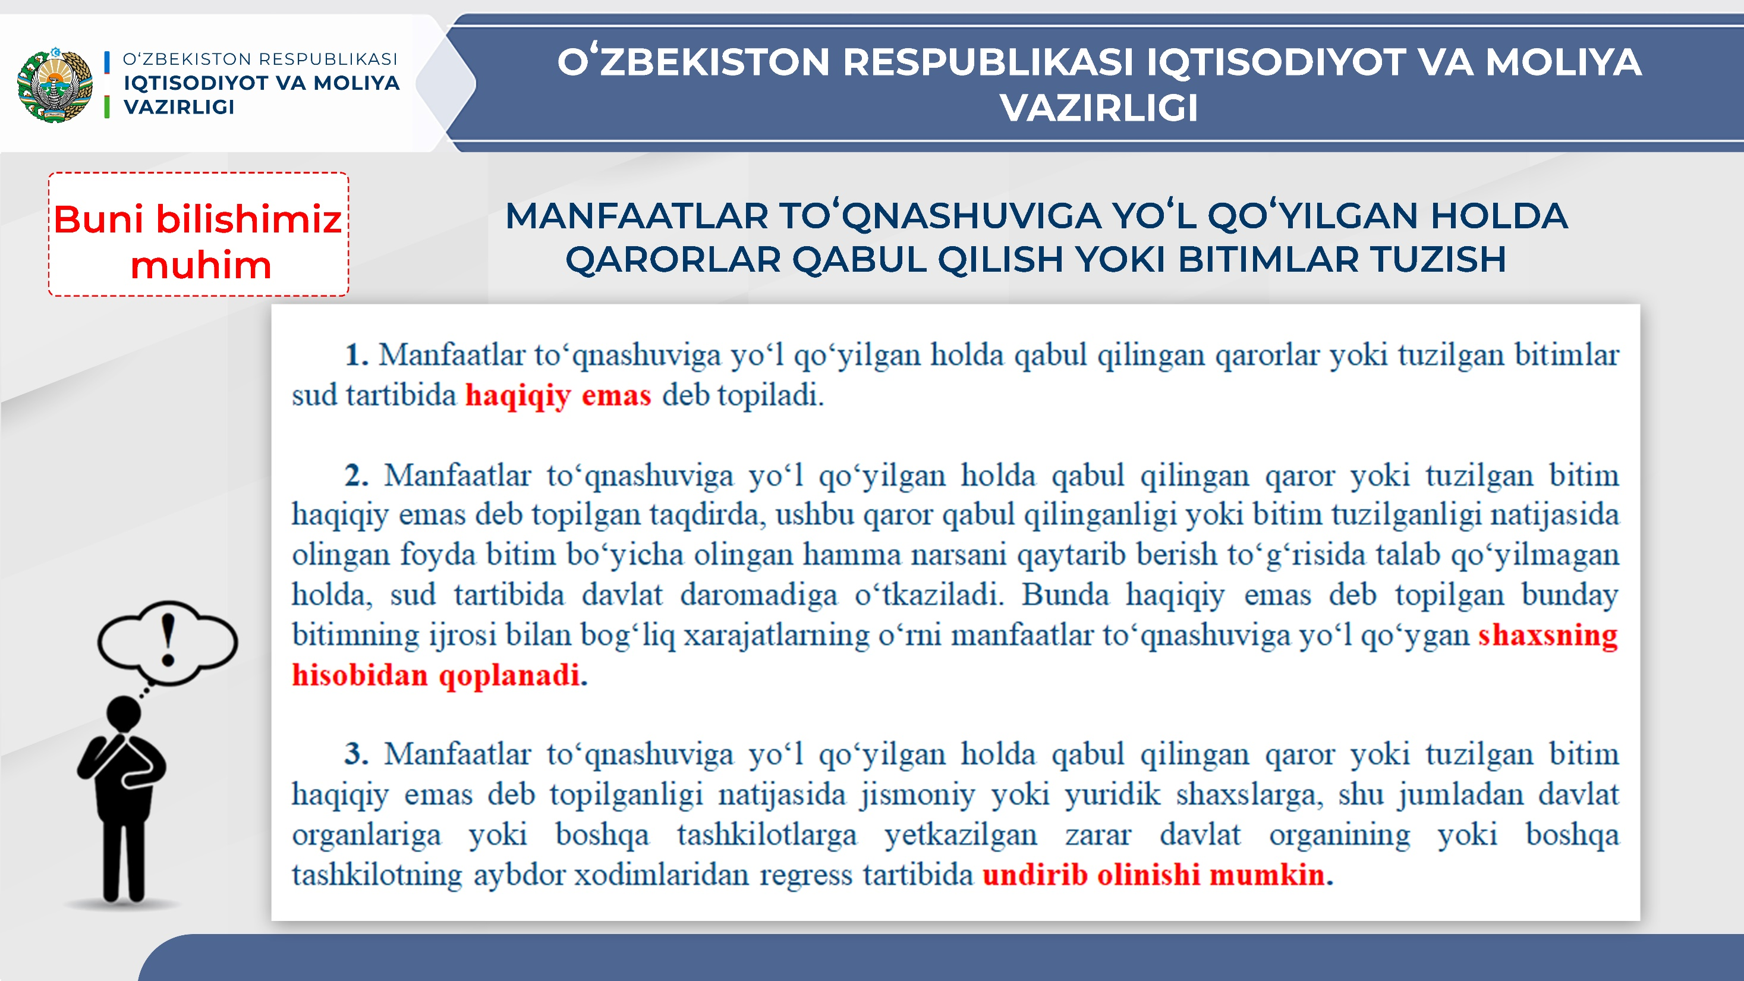
Oʻzbekiston Respublikasi Iqtisodiyot va moliya vazirligi
Buni
bilishimiz muhim
Manfaatlar toʻqnashuviga yoʻl qoʻyilgan holda qarorlar qabul qilish yoki bitimlar tuzish
1. Manfaatlar toʻqnashuviga yoʻl qoʻyilgan holda qabul qilingan qarorlar yoki tuzilgan bitimlar sud tartibida haqiqiy emas deb topiladi.
2. Manfaatlar toʻqnashuviga yoʻl qoʻyilgan holda qabul qilingan qaror yoki tuzilgan bitim haqiqiy emas deb topilgan taqdirda, ushbu qaror qabul qilinganligi yoki bitim tuzilganligi natijasida olingan foyda bitim boʻyicha olingan hamma narsani qaytarib berish toʻgʻrisida talab qoʻyilmagan holda, sud tartibida davlat daromadiga oʻtkaziladi. Bunda haqiqiy emas deb topilgan bunday bitimning ijrosi bilan bogʻliq xarajatlarning oʻrni manfaatlar toʻqnashuviga yoʻl qoʻygan shaxsning hisobidan qoplanadi.
3. Manfaatlar toʻqnashuviga yoʻl qoʻyilgan holda qabul qilingan qaror yoki tuzilgan bitim haqiqiy emas deb topilganligi natijasida jismoniy yoki yuridik shaxslarga, shu jumladan davlat organlariga yoki boshqa tashkilotlarga yetkazilgan zarar davlat organining yoki boshqa tashkilotning aybdor xodimlaridan regress tartibida undirib olinishi mumkin.

Slide 13
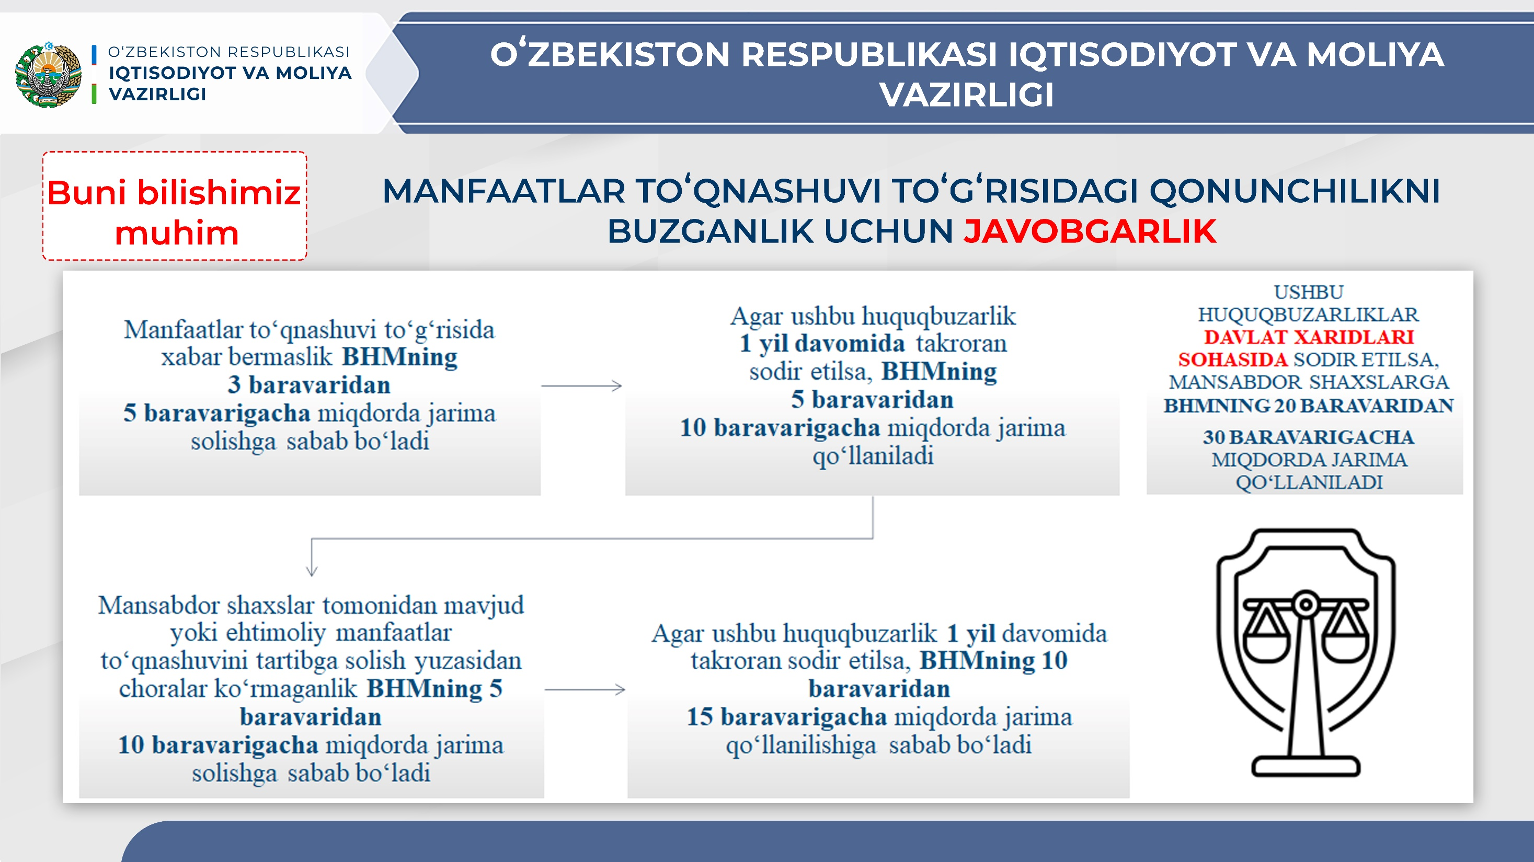

Oʻzbekiston Respublikasi Iqtisodiyot va moliya vazirligi
Buni
bilishimiz
muhim
Manfaatlar toʻqnashuvi toʻgʻrisidagi qonunchilikni buzganlik uchun JAVOBGARLIK
Manfaatlar toʻqnashuvi toʻgʻrisida xabar bermaslik BHMning 3 baravaridan 5 baravarigacha miqdorda jarima solishga sabab boʻladi
Agar ushbu huquqbuzarlik 1 yil davomida takroran sodir etilsa, BHMning 5 baravaridan 10 baravarigacha miqdorda jarima qoʻllaniladi
Mansabdor shaxslar tomonidan mavjud yoki ehtimoliy manfaatlar toʻqnashuvini tartibga solish yuzasidan choralar koʻrmaganlik BHMning 5 baravaridan 10 baravarigacha miqdorda jarima solishga sabab boʻladi
Agar ushbu huquqbuzarlik 1 yil davomida takroran sodir etilsa, BHMning 10 baravaridan 15 baravarigacha miqdorda jarima qoʻllanilishiga sabab boʻladi
USHBU HUQUQBUZARLIKLAR DAVLAT XARIDLARI SOHASIDA SODIR ETILSA, MANSABDOR SHAXSLARGA BHMNING 20 BARAVARIDAN
30 BARAVARIGACHA MIQDORDA JARIMA QOʻLLANILADI

Slide 14

Korrupsiyaga qarshi kurashish har bir sof vijdonli insonning, demokratik jamiyat va davlatning muqaddas burchidir.
Oʻzbekiston Respublikasi Iqtisodiyot va moliya vazirligi
Sh. M. Mirziyoyev

